Slide 1
不构造预测分析表，判断下面文法是否LL(1)文法。
(1) S→Ra | a R→Sb | b
(2) S→aAc | b A→a| b|ε

Slide 2
一般而言，自底向上的分析算法功能比自顶向下的方法强大（例如：左递归的文法），但也更复杂。
方法:从句子出发，反复利用产生式做归约（用产生式的左部替代右部），逐步构造语法树，最后得到文法的开始符号
核心:寻找句柄

Slide 3
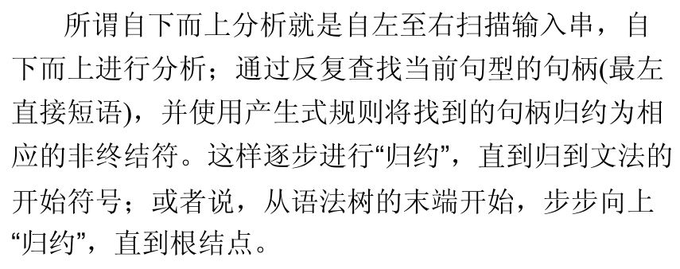

Slide 4
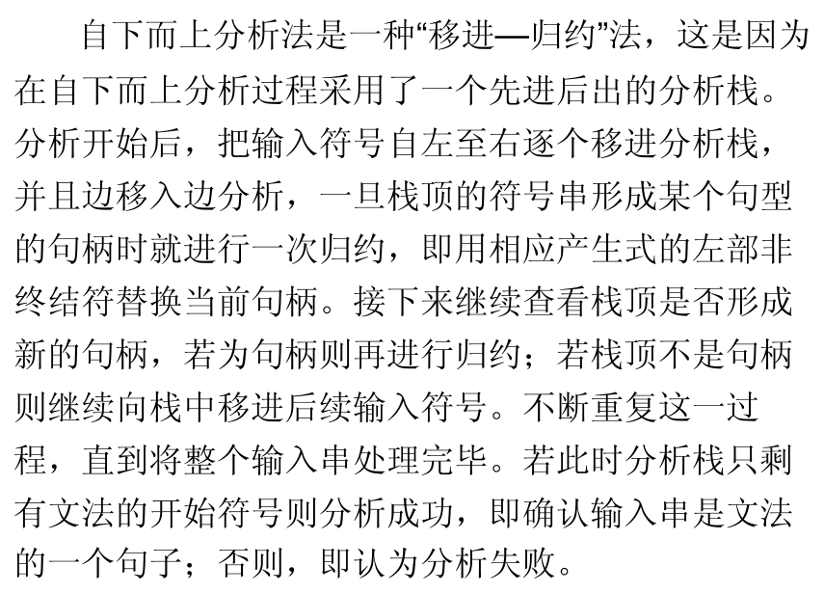

Slide 5
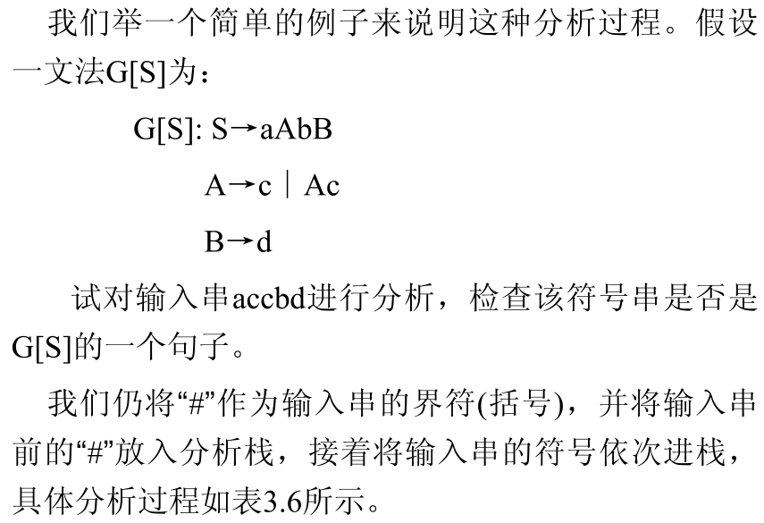

Slide 6
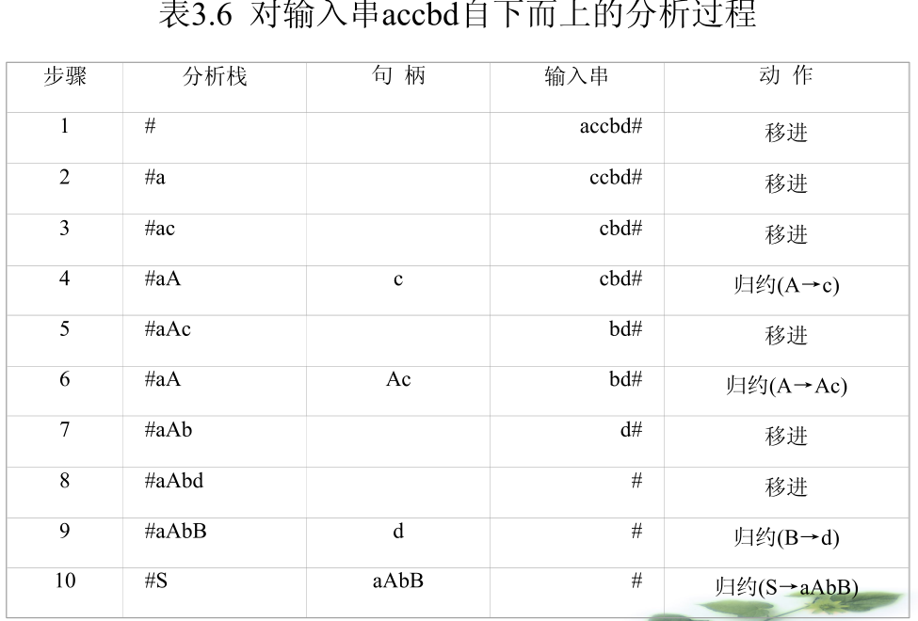

Slide 7
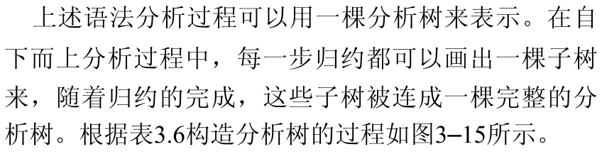
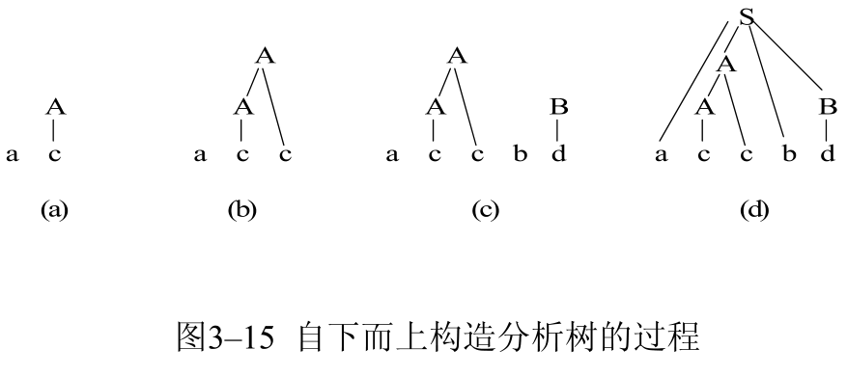

Slide 8
例： 句子abbcde的分析过程:
  S → a A c B e abbcde aAbcde aAcde
  A → A b｜b aAcBe S
  B → d
S
S → a A c B e
语法树的生成
A
A→Ab
A
B
A→b
B → d
a b b c d e

Slide 9
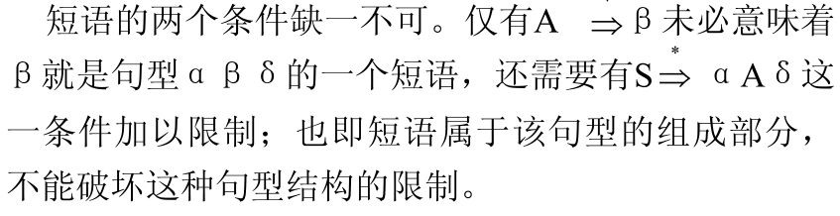
设文法Ｇ＝｛Ｖ_{T} ,Ｖ_{N} ,Ｐ,Ｓ｝
  若 Ｓ=>αＡδ 且 Ａ => β，其中α,β,δ∈(V_{N}∪V_{T})*
  则称β是句型αβδ相对于非终结符Ａ的短语。（即短
  语是句型的一部分，能由某个非终结符经1或多步推导得来.
若Ｓ=>αＡδ且Ａ=>β，则称β是句型αβδ的直接短语(简单短语)。（是某个产生式的右部）
一个句型的最左直接短语称为该句型的句柄。
*
⁺
*
⁺

Slide 10
E
E + T
T F
T * F
i₃ 短语： i₁* i₂+ i₃ ,i₁* i₂ , i₁ , i₂ , i₃
F i₂ 直接短语： i₁ , i₂ ,i₃
i₁ 句柄： i₁
  G[E]：E→E+T|T
  T→T*F|F
  F→(E)|i
  句型：i₁*i₂+i₃
E⇒E+T ⇒T+T ⇒ T*F+T ⇒ F*F+T ⇒ i₁*F+T ⇒ i₁*i₂+T ⇒ i₁*i₂+F
⇒ i₁ * i₂ + i₃ （ i₃是句型i₁ * i₂ + i₃相对于 F或相对于T的短语）
E⇒E+T⇒ E+F⇒ E+i₃ ⇒ T*F+i₃ ⇒ T*i₂+i₃ ⇒ F*i₂+i₃ ⇒ i₁*i₂+i₃
（ i₁是i₁ * i₂ + i₃相对于F或相对于T的短语，i₃是E+i₃相对于T或F的短语）
（ T*F 是T*F+i₃ 的最左直接短语）

Slide 11
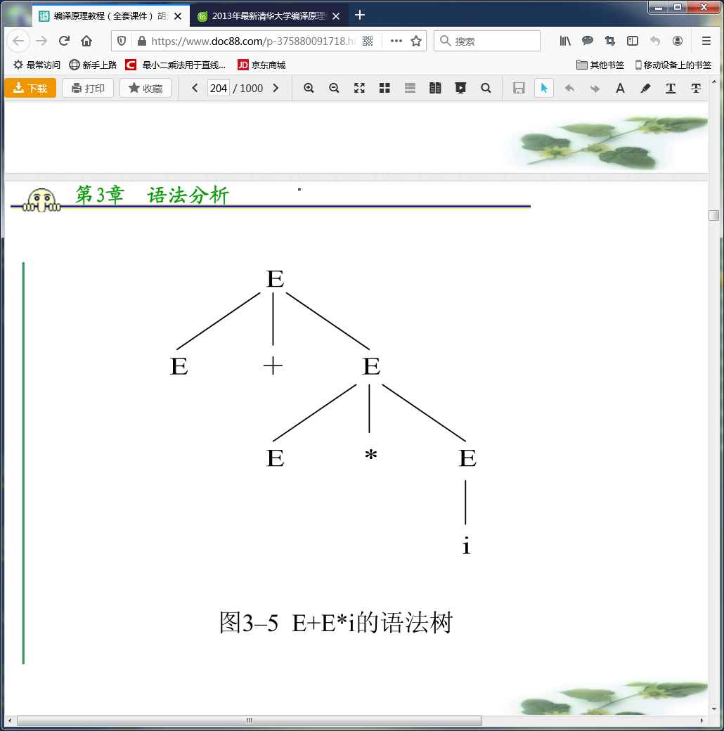
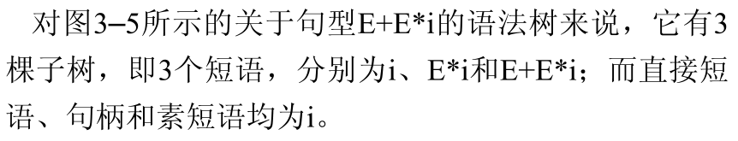

Slide 12
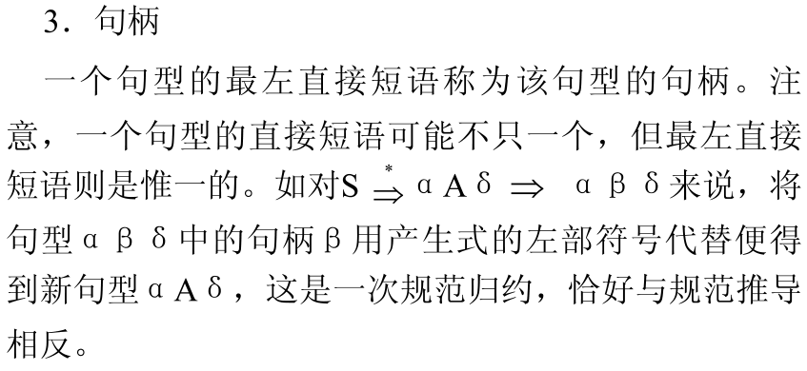

Slide 13
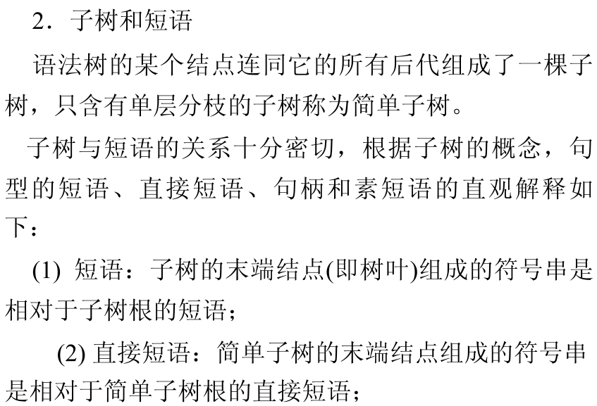

Slide 14
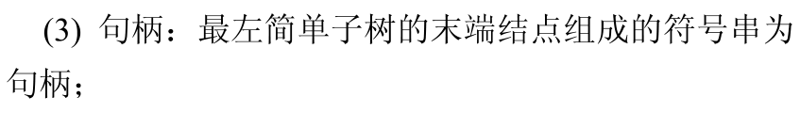

Slide 15
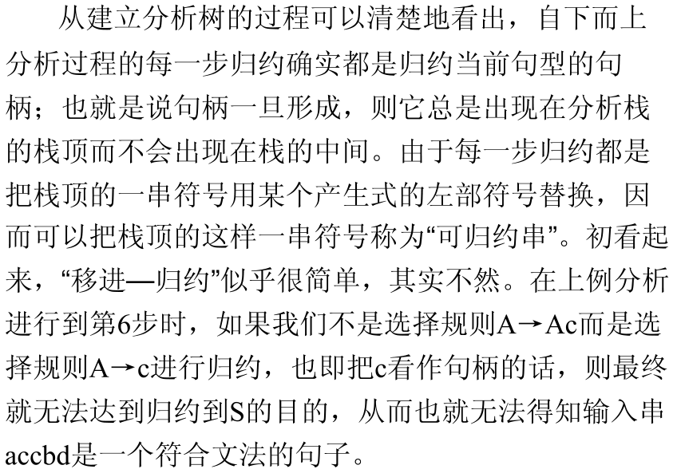

Slide 16
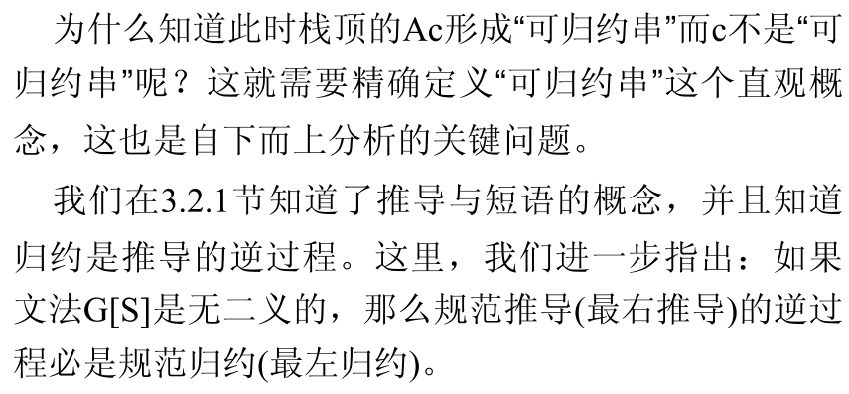

Slide 17
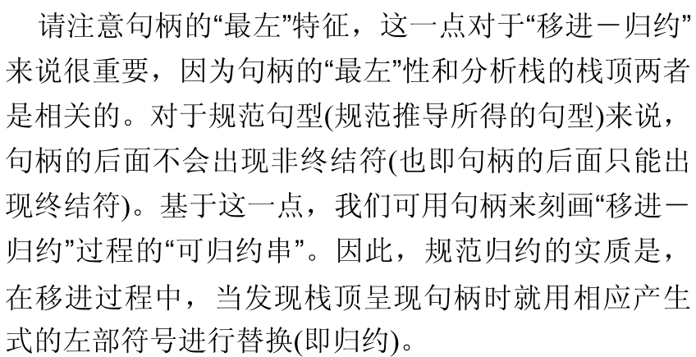

Slide 18
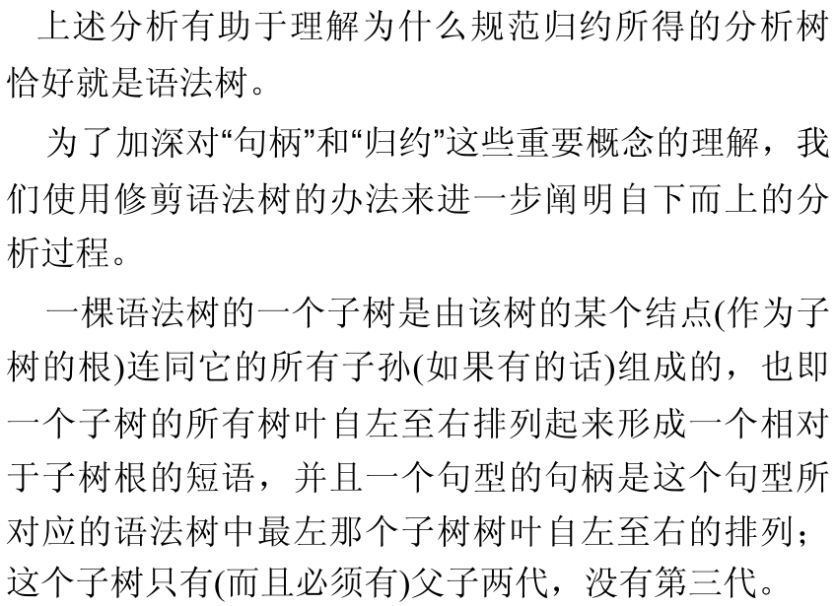

Slide 19
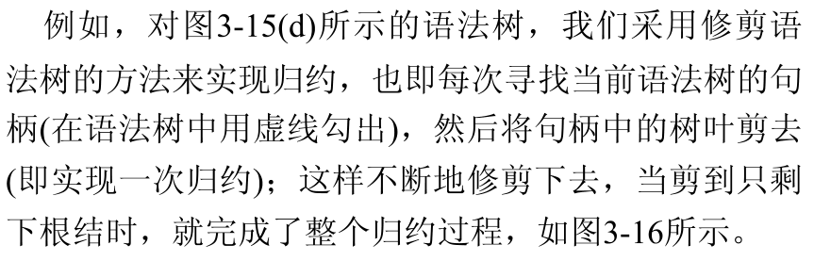
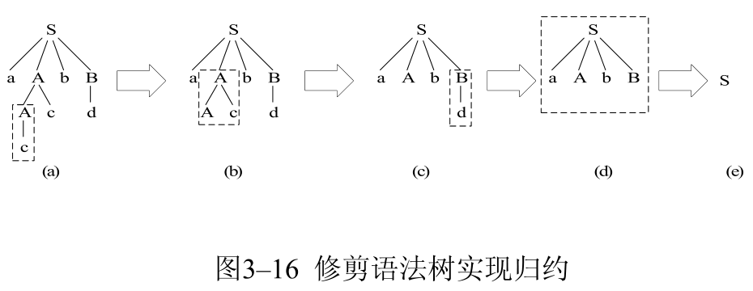

Slide 20
结构
栈：保存语法符号
输入缓冲区：保存输入符号串
总控程序：控制分析过程，输出产生式序列
状态：
初始：栈上只有 #，输入缓冲区有 W#
正常结束: 栈上为 #S，输入缓冲区只有 #
… … i … … … #
输入缓冲区
＋
Ｅ
#
总控程序
产生式序列
栈
栈内容 + 输入缓冲区内容 ＝ 句型

Slide 21

    1) 移进：将下一输入符号移入栈
    2) 归约：用产生式左侧的非终结符替换栈顶的句柄
    3) 接受：分析成功
    4) 出错：出错处理
自底向上分析方法是一种移进—归约过程，当分析栈顶
符号串形成句柄时就采取归约动作。因而自底向上分析法的
关键问题是分析过程中如何确定句柄。各种自底向上分析方
法确定句柄的方法不同
E → i
E → E * E
E → E + E
E → (E)
例：用分析器对表达式i+i*i 进行分析

Slide 22
动作 栈 输入缓冲区
1) # i₁+i₂*i₃#
2) 移进 #i₁ +i₂*i₃#
3) 归约 E→i #E +i₂*i₃#
4) 移进 #E+ i₂*i₃#
5) 移进 #E+i₂ *i₃#
6) 归约 E→i #E+E *i₃#
7) 移进 #E+E* i₃#
8) 移进 #E+E*i₃ #
9) 归约 E→i #E+E*E #
10) 归约 E→E*E #E+E #
11) 归约 E→E+E #E #
12) 接受

Slide 23
文法复杂时出现:
  1) 移进归约冲突 （C₁→Aβα， C₂→Aβ）
    上例中的 6) 可以移进 i 或 归约 E→E+E
    例： S→ if E then S
    |if E then S else S
    如输入 if E then if E then S else S
    分析某一时刻，栈的内容:if E then if E then S
    此时是归约if E then S还是移进else ？
  2) 归约归约冲突 （C₁→αAβ， C₂→Aβ）
    存在两个可用的产生式

Slide 24

一种特定的移进-归约实现技术：ＬＲ(K)分析
(Ｌ：从左到右扫描输入串；R： 最右推导)
根据当前分析栈中的符号串和向右顺序查看输入串的K个（K≥0）符号唯一地确定是移进还是归约以及用哪个产生式归约，因而也就能唯一地确定句柄。包括LR(0)、SLR(1)、LR(1)等方法
栈
Input#
St1
X_{m}
总控程序
output
…
St1
…
X₁
St0
#
ACTION
GOTO
产生式表
状态
文法符号
LR分析表

Slide 25
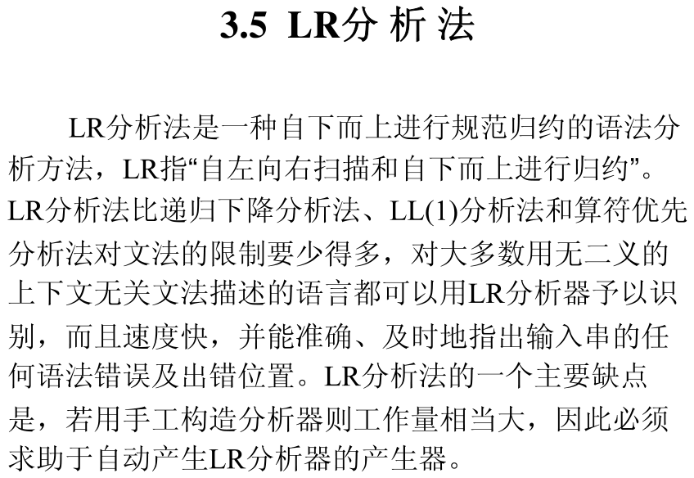
LR分析是特定的一种shift-reduce实现技术

Slide 26
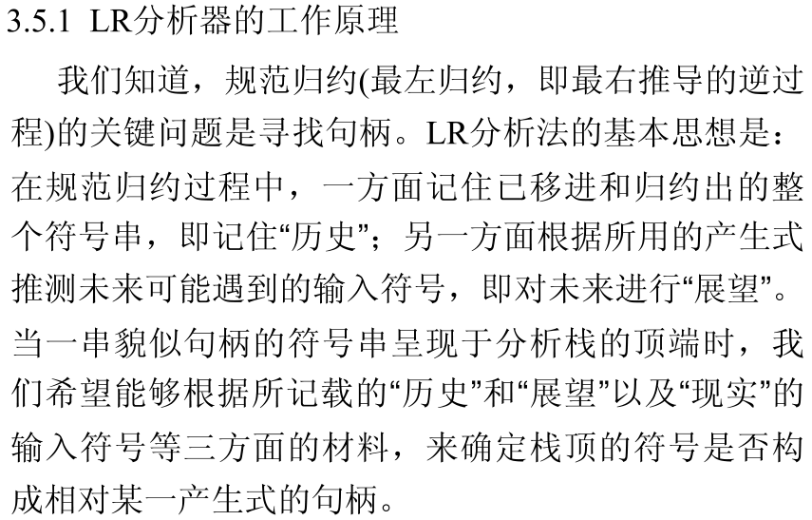

Slide 27
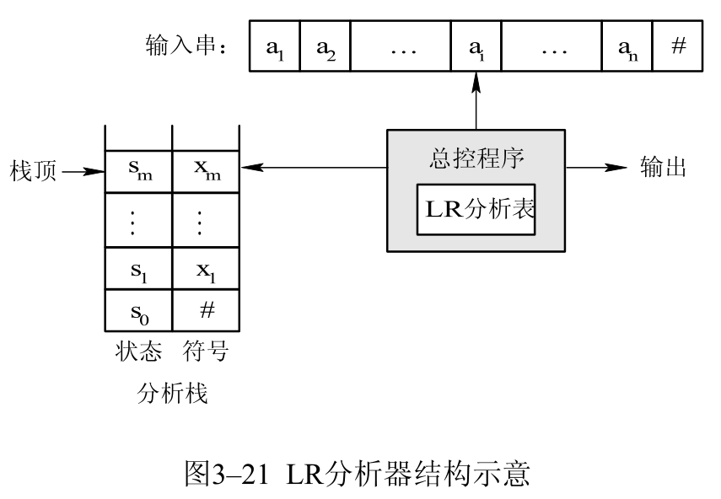

Slide 28
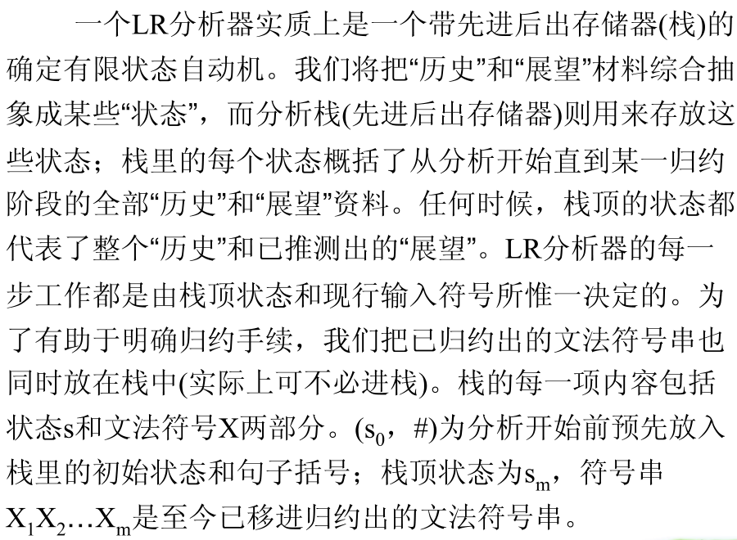

Slide 29
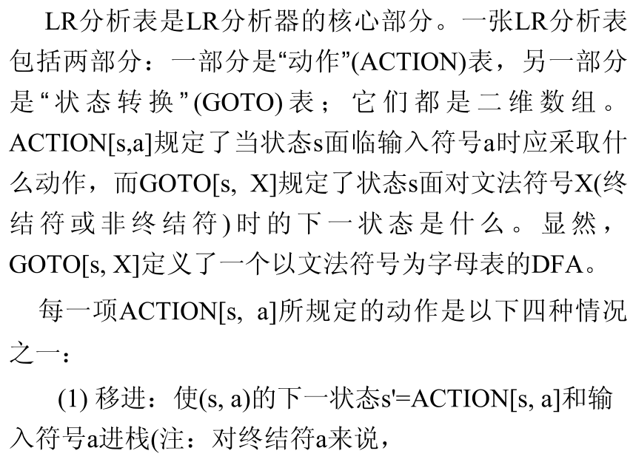

Slide 30
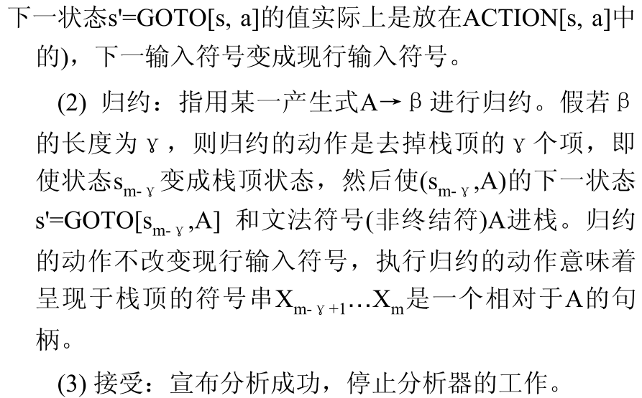

Slide 31
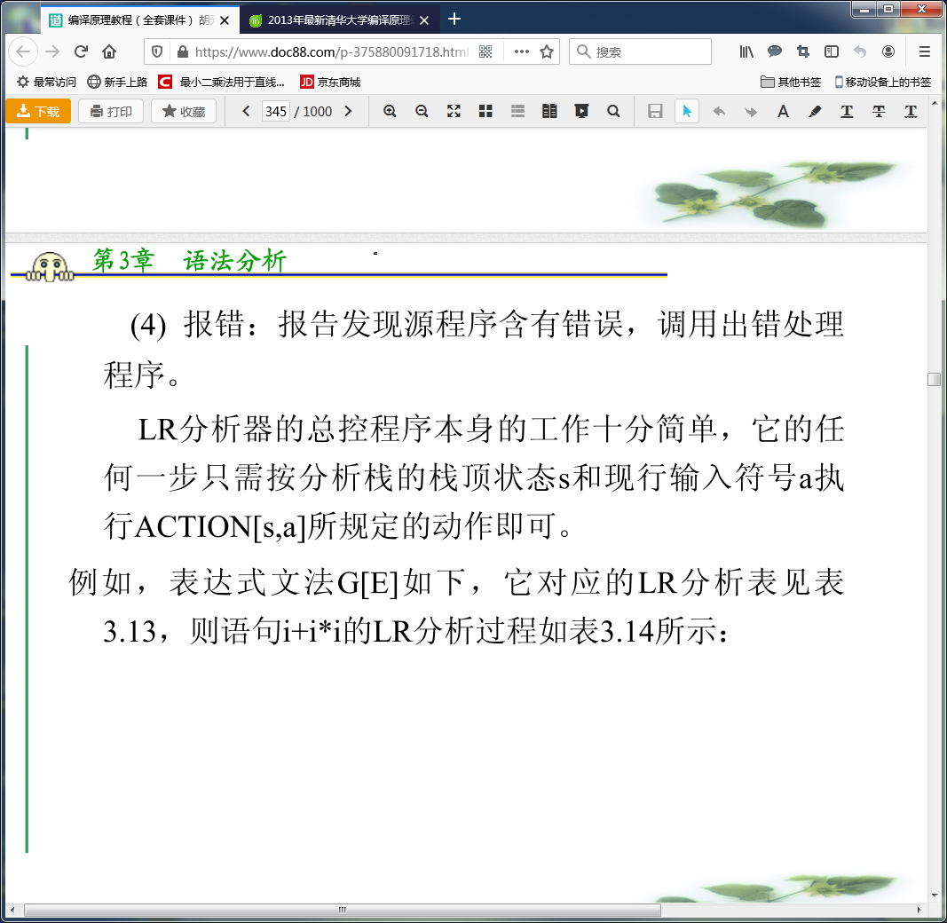

Slide 32
shift
ACTION GOTO
a c e b d # S A B
0 S2 1
1 acc
2 S4 3
3 S5 S6
4 r2 r2 r2 r2 r2 r2
5 S8 7
6 r3 r3 r3 r3 r3 r3
7 S9
8 r4 r4 r4 r4 r4 r4
9 r1 r1 r1 r1 r1 r1
reduce
statement

Slide 33
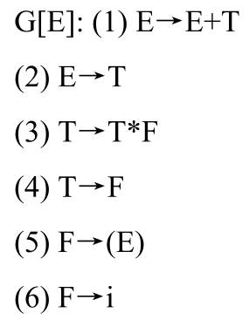
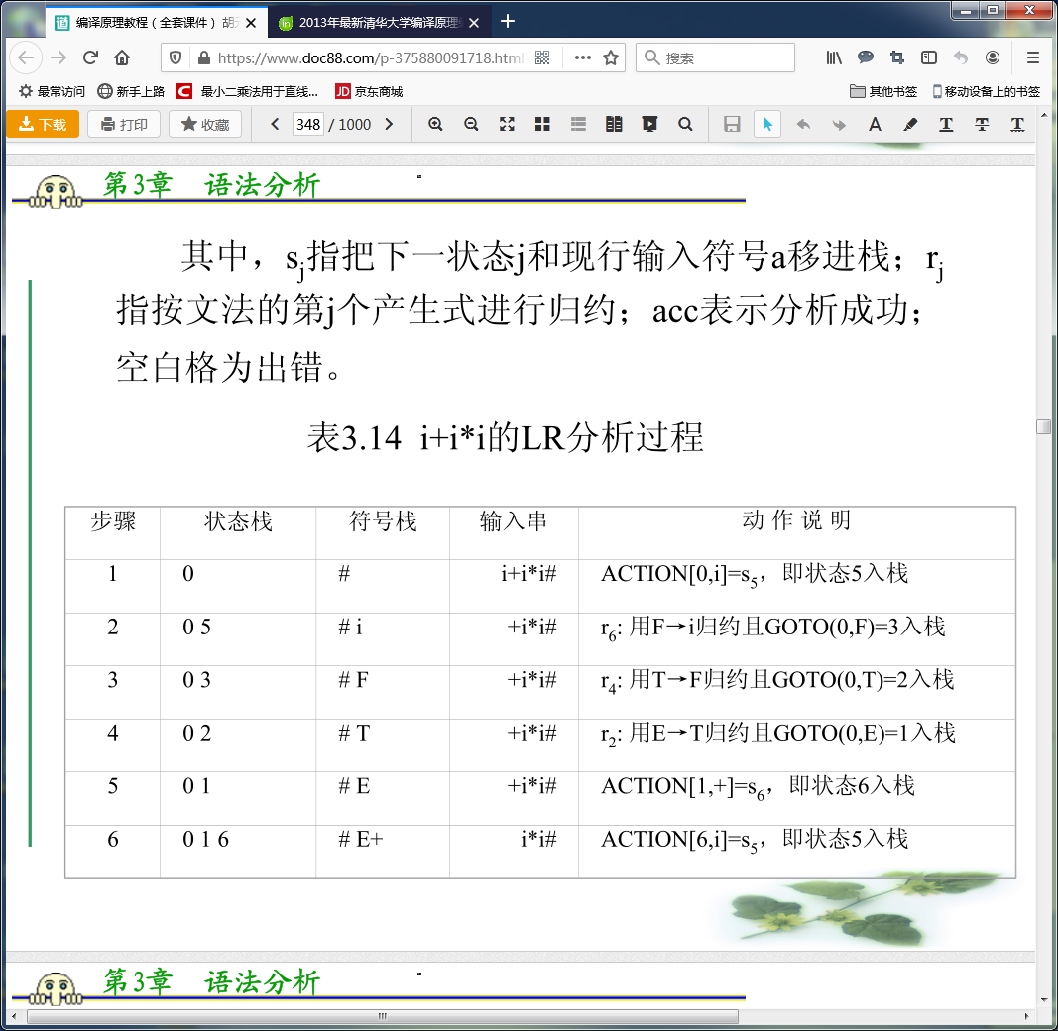

Slide 34
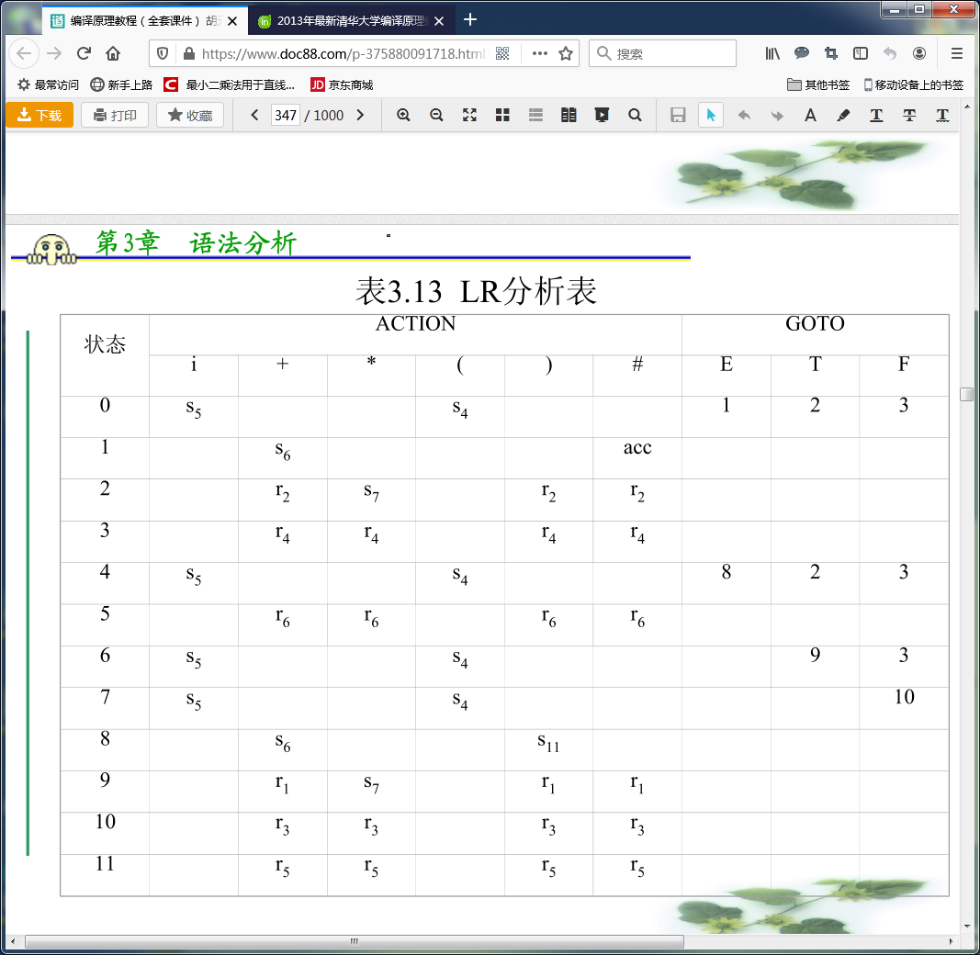

Slide 36
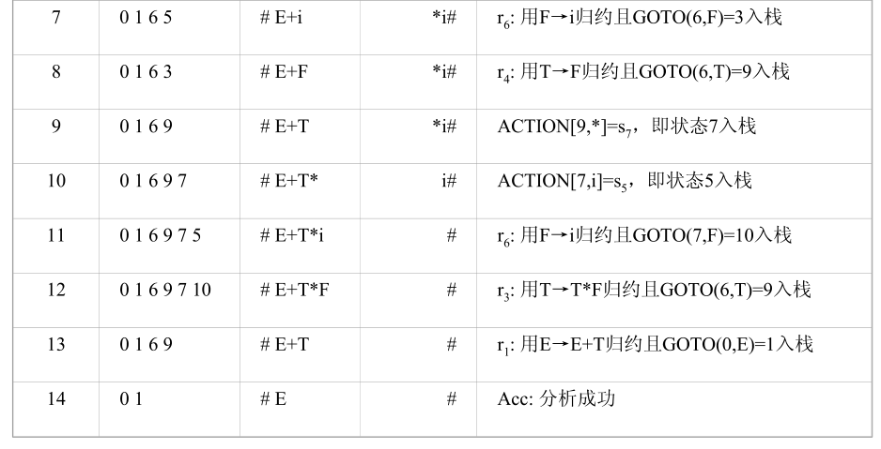

Slide 37
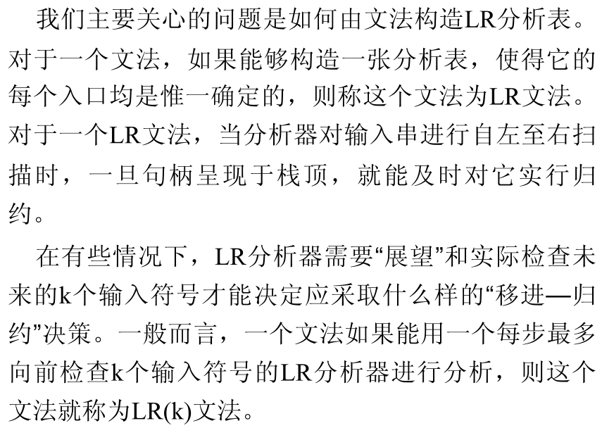

Slide 38
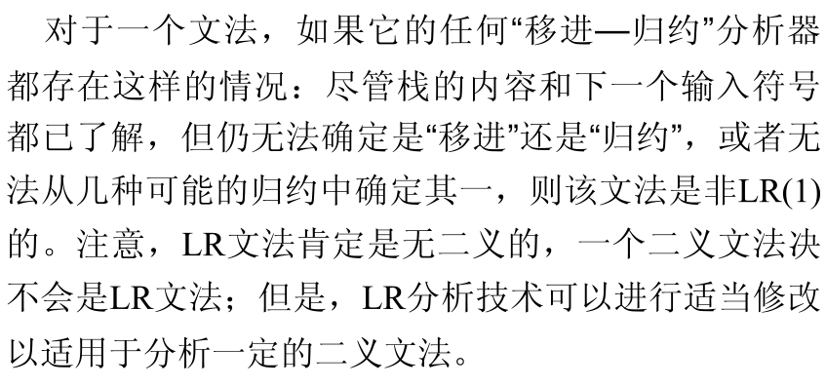

Slide 39
最右推导：在推导的任何一步α⇒β，其中α、β是句型，
都是对α中的最右非终结符进行替换
最右推导被称为规范推导。
由规范推导所得的句型称为规范句型。
  2）E⇒E+T ⇒E+T*F ⇒E+T*i ⇒E+F*i
  ⇒E+i*i ⇒T+i*i ⇒F+i*i ⇒i+i*i （i+E 不是规范句型）
规范归约是规范推导(最右推导)的逆过程
  设α为文法G的句子，称序列 α_{n}，...，α₁，α₀ 为α的规范归约，
  其中:
    1) α_{n} = α
    2) α₀ = Ｓ （开始符号）
    3) 对每个 i(1≤i≤n)，α_{i-1} 是将α_{i}中的句柄归约后得到的

Slide 40
E <= E+T <= E+T*F <= E+T*i <= E+T*i <= E+T*i <= E+F*i <= E+i*i <= E+i*i <= E+i*i <= T+i*i <= F+i*i <=i+i*i
规范前缀：若有规范句型αη，且η是终结符串或空串，则
称α为规范前缀。(如E，E+，E+i ，E+i*)
规范活前缀：若规范前缀α不含句柄，或含一个句柄且具有
形式α=α′π（π是句柄），则称规范前缀α为规范活前缀
（如E，E+，E+i ），或称活前缀 。
归约规范活前缀：若活前缀α是含句柄的活前缀，即有
α=α′π（π是句柄），则称活前缀α为归约规范活前缀
（如E+i），或称归约活前缀。
我们在归约分析的过程中，期待在栈中出现归约活前缀

Slide 41
主要问题：
  如何判别活前缀：构造一个识别活前缀的 DFA。
  如何判别活前缀是归约活前缀
  按什么产生式进行归约
四种技术：
  LR(0) SLR(1) LR(1) LALR(1)
  共同点：逻辑结构、工作原理（状态转移）
  不同点：构造分析表的方法、分析能力、实现效率
LR分析的特征:
  规范的
  符号栈中的符号串必须是活前缀
  分析决策依据――栈顶状态和当前输入符号

